Slide 1

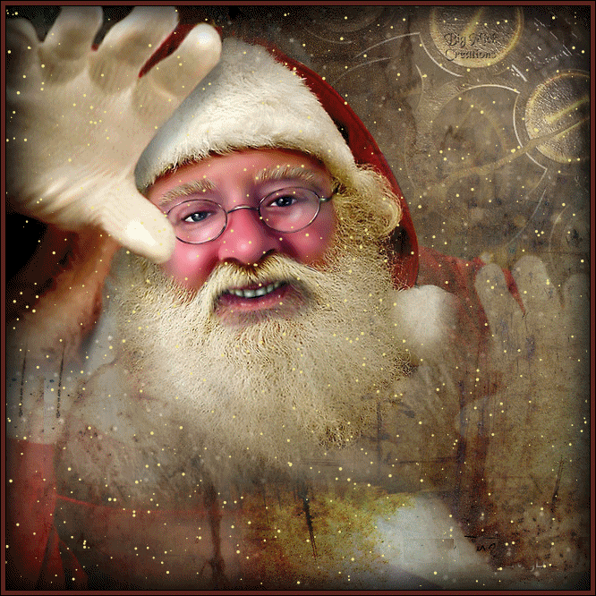
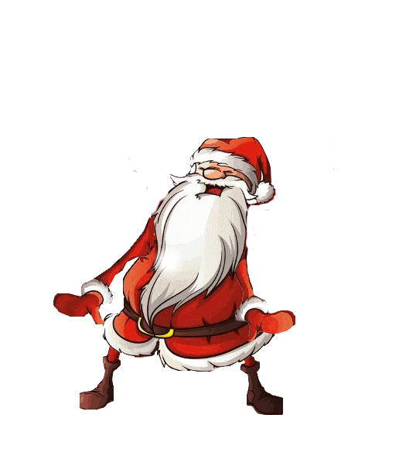

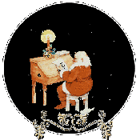
Youpi !!!!
C'est Noël...
Avancement automatique

Slide 2
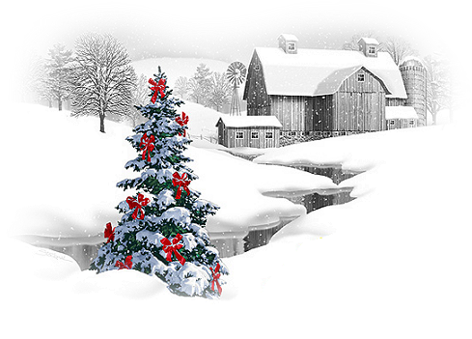
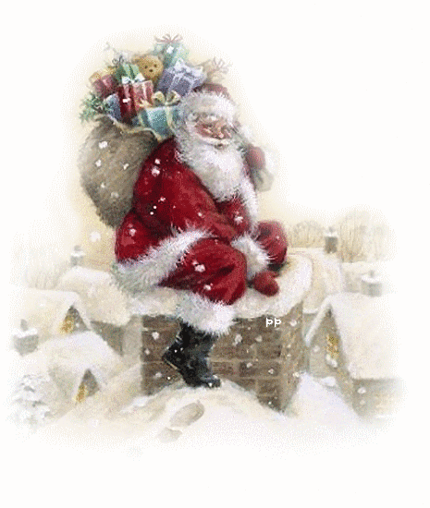
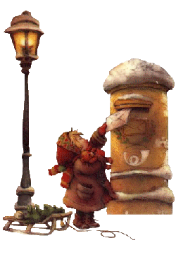

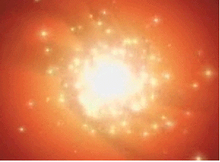

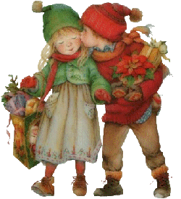
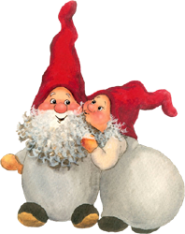

Slide 3

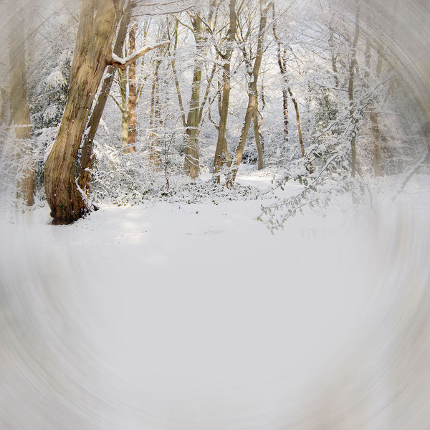
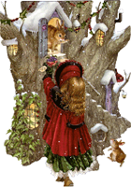
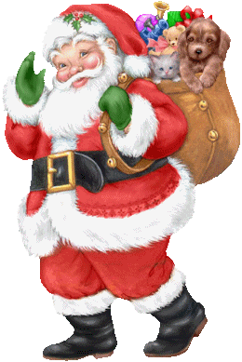
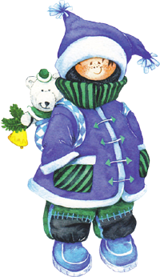
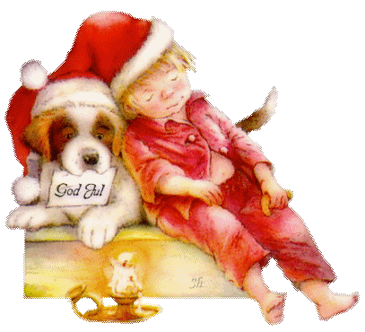

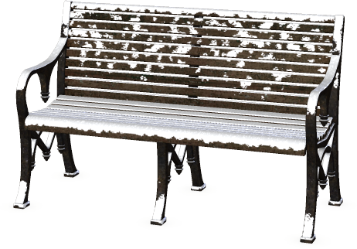
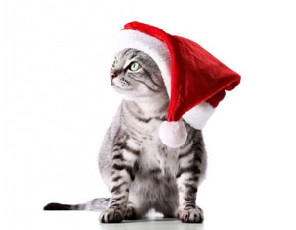



Slide 4


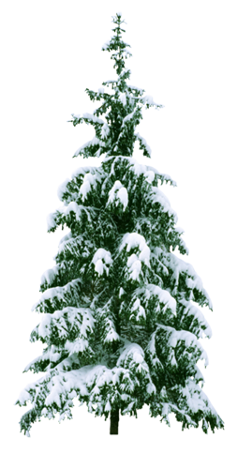
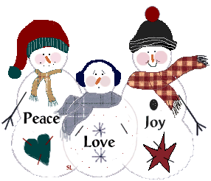
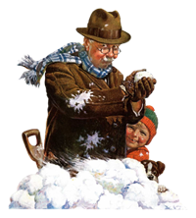
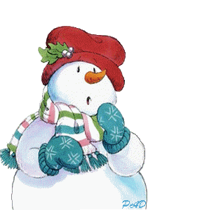

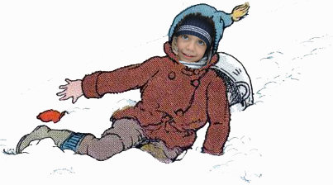

Slide 5
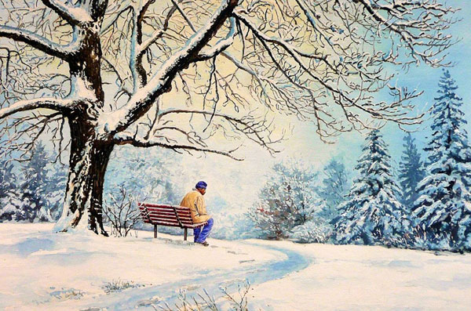
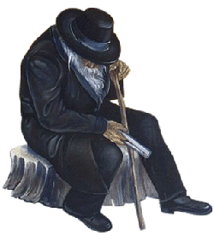
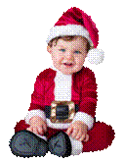

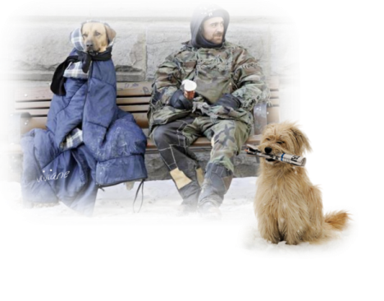
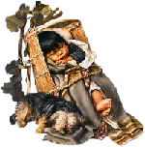

Une petite pensée pour tous les pauvres gens sans abris et ….
… qui souffrent la misère.

Slide 6

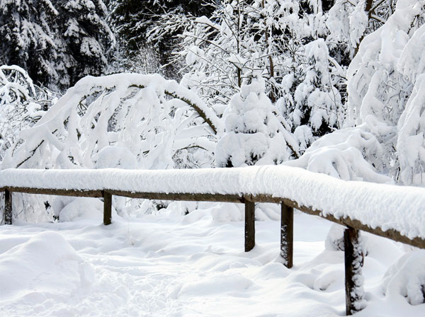


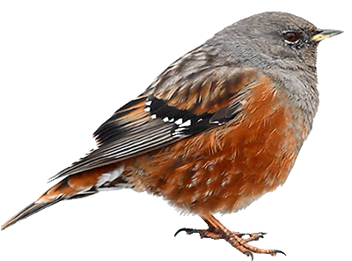
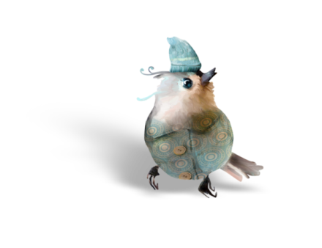


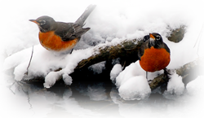

Slide 7


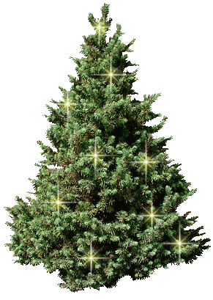





Slide 8
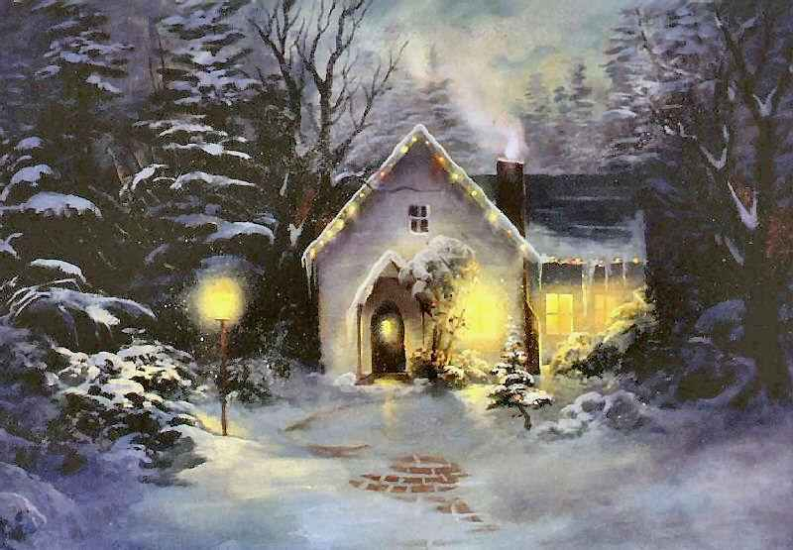
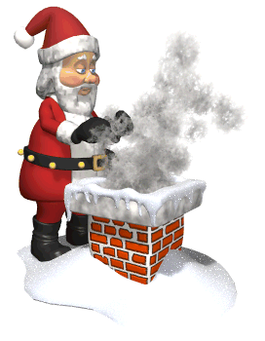





Slide 9


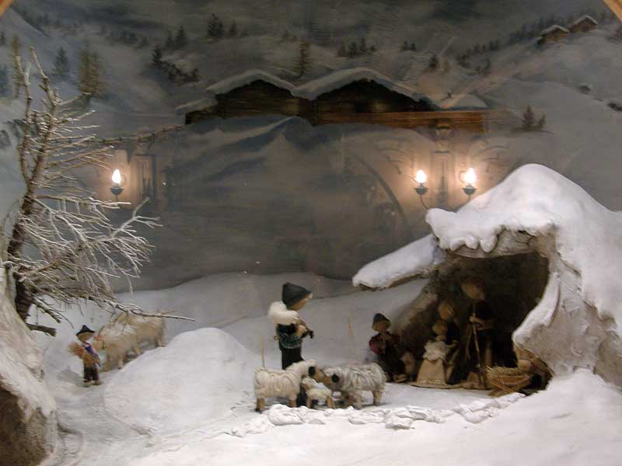


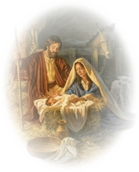



C’est Noël chaque jour
C'est Noël chaque fois qu'on essuie une larme dans les yeux d'un enfant
C'est Noël chaque fois qu'on dépose les armes chaque fois qu'on s'entend
C'est Noël sur la terre chaque fois qu'on arrête une guerre
et qu'on ouvre ses mains
C'est Noël chaque fois qu'on force la misère à reculer plus loin
C'est Noël sur la terre chaque jour.
Car Noël, ô mon frère, c'est l'Amour
C'est Noël quand nos cœurs, oubliant les offenses, sont vraiment fraternels
C'est Noël quand enfin se lève l'espérance d'un amour plus réel
C'est Noël quand soudain se taisent les mensonges faisant place au bonheur
et qu'au fond de nos vies, la souffrance qui ronge trouve un peu de douceur
C'est Noël sur la terre chaque jour.
Car Noël, ô mon frère, c'est l'Amour
C'est Noël dans les yeux de l'ami qu'on visite sur son lit d'hôpital
C'est Noël dans le cœur de tous ceux qu'on invite pour un bonheur normal
C'est Noël dans les mains de celui qui partage aujourd'hui notre pain
C'est Noël quand le gueux oublie tous les outrages et ne sent plus sa faim.
C'est Noël sur la terre chaque jour.
Click ici
Pour le revoir

